Slide 1
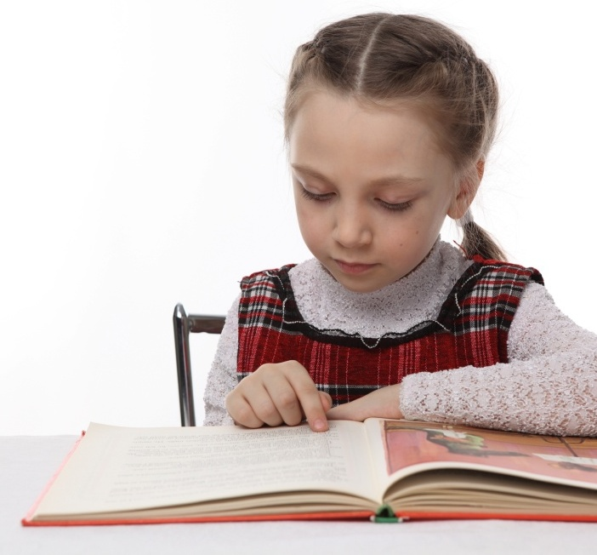
Личностно-ориентированный подход, как важное условие эффективности процесса обучения

Slide 2
Сегодня невозможно представить современное образование без обращения к личности. Понятие личности – одно из центральных в отечественной психологии, а в связи с гуманизацией учебно-воспитательного процесса становится активно используемой категорией и в педагогике.
С развитием общества и государства, повышением уровня культуры населения, школа становится первым звеном непрерывного образования, обеспечивающим успешность дальнейшего обучения.

Slide 3
Цель работы:
обсуждение эффективности личностно-ориентированного подхода и влияние его на качество обучения

Slide 4
Для достижения цели ставятся следующие задачи: 1. Раскрыть сущность личностно-ориентированного подхода 2. Охарактеризовать технологии личностно-ориентированного обучения. 3. Выявить влияние личностно-ориентированного обучение на развитие и саморазвитие личности ученика

Slide 5
Суть личностно-ориентированного подхода заключается в том, чтобы идти не от учебного предмета к ребенку, а от возможностей, которыми располагает ребенок. Для этого необходимы отказ от ориентировки на среднего ученика, поиск лучших качеств личности, познания интересов, качеств характера, особенностей мыслительного процесса, учет особенностей личности в учебно-воспитательном процессе, создание индивидуальных программ развития личности.

Slide 6
Личностно-ориентированное непрерывное образование предполагает постоянное удовлетворение образовательных запросов человека, создание условий проектирования и реализации индивидуальной образовательной программы, позволяющей выбрать и овладеть разнообразным образовательным уровнем. Личностно-ориентированное образование в школе направлено на развитие и саморазвитие ученика, становление его как личности с учетом индивидуальных особенностей, интересов и способностей. Личностно-ориентированное обучение предоставляет возможность каждому школьнику реализовывать себя в познании, в учебной деятельности с опорой на его склонности и интересы, возможности и способности, ценностные ориентации и субъективный опыт. Личностно-ориентированное воспитание - это развитие и саморазвитие личностных качеств на основе общечеловеческих ценностей. Гуманистическое личностно-ориентированное воспитание - это педагогически управляемый процесс культурной идентификации, социальной адаптации и творческой самореализации личности, в ходе которого происходит вхождение ребенка в культуру, в жизнь социума, развитие всех его творческих способностей и возможностей. Личностный подход - это важнейший принцип психологической науки, предусматривающий учет своеобразия индивидуальности личности ребенка. Именно этот подход определяет положение ребенка в воспитательном процессе, означает признание его активным субъектом этого процесса, а следовательно, означает становление субъект-объектных отношений. Личностный подход - это индивидуальный подход к человеку как к личности с пониманием ее как системы, определяющей все другие психические явления.

Slide 7
Обучение с личностно-ориентированным подходом: - предоставляет каждому ученику, опираясь на его способности, склонности, интересы, ценностные ориентации и субъективный опыт, возможность реализовать себя в познании, учебной деятельности, поведении; - обеспечивает развитие и саморазвитие личности ученика, исходя из выявленных его индивидуальных особенностей как субъекта познания и предметной деятельности; - учитывает не только уровень достигнутых знаний, умений, навыков, но и сформированность определенного интеллекта (его свойства, качества, характер проявлений); - подразумевает подбор средств, методов их организацию так, что ученик может проявить избирательность к предметному материалу, его виду и форме; - предполагает образованность как совокупность знаний, умений, индивидуальных способностей, являющихся важнейшим средством становления духовных и интеллектуальных качеств ученика, поскольку это выступает основной целью современного образования.

Slide 8
Главная задача учителя – поставить ученика в позицию активного субъекта учебной деятельности, организовать её таким образом, чтобы он всё более активно и самостоятельно овладевал научными фактами и законами, формировал убеждения, совершенствовал умения и навыки. Для учителя в учебно-воспитательном процессе важно не только дать ребенку определенные знания, но и научить его самообразованию, умению пользоваться полученной информацией в повседневной жизни.

Slide 9
Личностные качества, необходимые учителю для эффективной работы: - стремление к максимальной гибкости; - способность к эмпатии (сопереживанию, сочувствию), сензитивность (восприимчивость) к потребностям учащихся; - умение придать личностную окраску преподаванию; владение стилем доверительного (неформального) общения с учащимися; - эмоциональная уравновешенность, уверенность в себе, жизнерадостность.

Slide 10
Личностно ориентированные
технологии
Технология обучение в сотрудничестве
Технологии уровневой дифференциации
Метод проектов
Технология индивидуального обучения
Игровые технологии
Notes:
10

Slide 11
Урок- это та учебная ситуация, та «сценическая» площадка, где не только излагаются знания, но и раскрываются, формируются и реализуются личностные особенности учащихся.

Slide 12
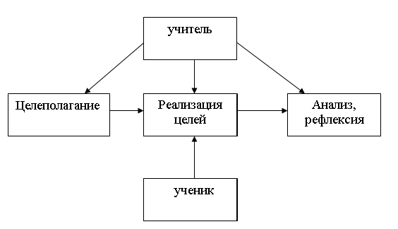
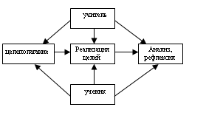
Традиционное обучение Личностно–ориентированный подход

Slide 13
Традиционный урок | Личностно- ориентированный урок
Материал однотипный | Материал разного типа, вида и формы
Преобладают задачи упражнения, выполняемые по образцу (алгоритму) | Преобладают проблемные неоднозначные задания
Материал практически не отражает различные источники получения информации и не стимулирует к самообразованию | Имеется специальный вид материала: справочно-информационный и самообразовательный
Доля творческих заданий мала (это дополнительный материал для «сильных» учеников) | Большое количество творческих заданий или заданий с творческим продолжением
Чаще фронтальная или самостоятельная работа | Используется материал, рассчитанный на различные виды взаимодействия учащихся по ходу урока (парная работа, групповая)
Класс делится учителем на «сильных», «средних», «слабых» | Разноуровневые задания различной степени сложности для реализации выбора
Планирует и направляет детскую деятельность | Помогает детям самостоятельно спланировать свою деятельность
Материал однотипный | Материал разного типа, вида и формы

Slide 14
Реализация личностно-ориентированного подхода на уроке и внеурочное время

